Slide 1


PRESENTATION DE LA FORMATION
AIDE-SOIGNANT CHOV

Slide 2
PLAN
    I- Le dispositif règlementaire
    II- L'organisation de la formation
    III-Validation de la formation
    IV-Les cursus partiels
    V-Organisation pour l’IFAS du CHOV

Slide 3
I – Le dispositif réglementaire
Arrêté du 10 juin 2021 titre I er
relatif à la formation conduisant au Diplôme d'Etat d'aide-soignant
NB : Arrêté du 22 octobre 2005 modifié est abrogé au 30 juin 2022

Slide 4
I – Arrêté du 10 juin 2021
Chapitre 1 : contenu et organisation de la formation
Chapitre 2 : organisation des épreuves d’évaluation conduisant à la certification
Chapitre 3 : équivalences de compétences et allègements de formation
Chapitre 4 : formation des apprentis

Slide 5
I- Les référentiels de la profession
Aide-soignant
Référentiel d’activités (annexe 1)
Référentiel de compétences (annexe 2)
Référentiel de formation (annexe 3)
Notes:
référentiel d’activités:
Il donne la définition du métier
et décrit de façon ordonnée les activités professionnelles caractéristiques.

Slide 6
1-Référentiel d’activités
Détermine les missions et répertorie toutes les activités professionnelles
Fait référence à 2 types de soins :
-courants dits « de la vie quotidienne »
-aigus, en collaboration avec un infirmier
Structuré en 5 domaines correspondant à des blocs de compétences

Slide 7
2-Référentiel de compétences
Il décrit de façon organisée les savoir-faire, les critères de validation et les indicateurs d’évaluation associés
Il définit 11 compétences classées en 5 blocs
Il constitue le support de l’évaluation en stage (portfolio)
L’acquisition de la totalité des compétences déterminant l’obtention du diplôme d’Etat d’AS

Slide 9
Exemple : Compétence 2

Slide 10
Autre exemple : compétence 7

Slide 11
3-Référentiel de formation
Précise les modalités d’acquisition de chaque compétence et les modalités d’évaluation de chaque bloc de compétences
Décrit les contenus et la durée des modules de formation théorique
Définit les objectifs des périodes de stage

Slide 12
3-Référentiel de formation
44 semaines ( 1540 heures) de début septembre à fin juillet
→ 50% théorie / 50 % clinique
La formation théorique est organisée en 10 modules d’un nombre spécifique d’heures chacun (allant de 21 à 182 h )
77 h d’accompagnement pédagogique individualisé réparties sur l’année (SP, TPG API)
Minimum 30 % de présentiel

Slide 13
Correspondance des référentiels
Blocs de compétences | Modules de formation
BLOC 1: Accompagnement et soins de la personne dans les activités de sa vie quotidienne | 1- Accompagnement d’une personne dans les activités de sa vie quotidienne et de sa vie sociale
 | 2- Repérage et prévention des situations à risque
BLOC 2 : Evaluation de l’état clinique et mise en œuvre des soins adaptés en collaboration | 3- Evaluation de l’état clinique d’une personne
 | 4- Mise en œuvre des soins adaptés , évaluation et réajustement
 | 5- Accompagnement de la mobilité de la personne aidée
BLOC 3 : Information et accompagnement des personnes et de leur entourages, des professionnels et des apprenants | 6- Relation et communication avec les personnes et leur entourage
 | 7- Accompagnement des personnes en formation et communication avec les pairs
BLOC 4 : Entretien de l’environnement immédiat de la personne et des matériels liés aux activités, en tenant compte du lieu et des situations d’intervention | 8- Entretien des locaux et matériels et prévention des risques associés
BLOC 5 : Travail en équipe pluri professionnelle et traitement des informations liées aux activités de soins, à la qualité/gestion des risques
 | 9-Traitement des informations
 | 10- Travail en équipe pluri professionnelle, qualité et gestion des risques

Slide 14
3-Référentiel de formation
La formation clinique
répartie en 4 stages
Périodes A, B, C de 5 semaines chacune
Période D de 7 semaines consécutives
en lien avec le projet professionnel

Slide 15
3-Formation clinique
3 stages qui visent à explorer 3 missions:
Accompagnement la personne dans les activités de la vie quotidienne
Collaborer aux projets de soins personnalisés
Contribuer à la prévention des risques et au raisonnement clinique interprofessionnel (en phase aigüe et en phase stabilisée de maladie )
1 stage en fin de formation qui vise le projet professionnel et/ou le renforcement des compétences

Slide 16
Un document appelé « portfolio »
pour suivre la progression dans l’acquisition de compétences
Sur le parcours de stage, obligation :
d’expérimenter le travail de nuit et de week-end
d’effectuer un stage auprès de personnes âgées et un auprès de personnes en situation de handicap

Slide 17
III-Validation de la formation
Pas plus de 5 % d’absence justifiée (=77 heures)
Obtention du DEAS quand validation de l’ensemble des compétences requises ou manquantes ( cursus partiels et complémentaires)
Diplôme délivré par un jury à l’issue de la formation ( plusieurs sessions par an )

Slide 18
III-Validation de la formation
Évaluation des compétences acquises :
par l’Institut
évaluation des blocs de compétences ( théorique ou pratique en situation simulée)
1 note par module ( ≥10 /20)
sans compensation entre module
1 épreuve de rattrapage par module
Par le tuteur de stage tout au long de la formation (un support d’évaluation / stage)

Slide 19
Evaluation en stage
Évaluation des 11 compétences à chaque stage éventuellement une partie seulement en période A,B C mais obligatoirement toutes les compétences au stage D
Formative
→ Autoévaluation à mi stage et en fin de stage
→ Évaluation par le tuteur à mi stage
Normative
→ évaluation en fin de stage par tuteur lors d’un entretien

Slide 20
L’échelle d'évaluation est prédéfinie par des Critères
  Évaluables en utilisant un niveau chiffré de 0 à 3
  Non évaluables, un chiffre n’est pas attribué, seul le symbole NE sera écrit

Slide 21
Extrait (ci après)
de la fiche d’évaluation en stage

Slide 22
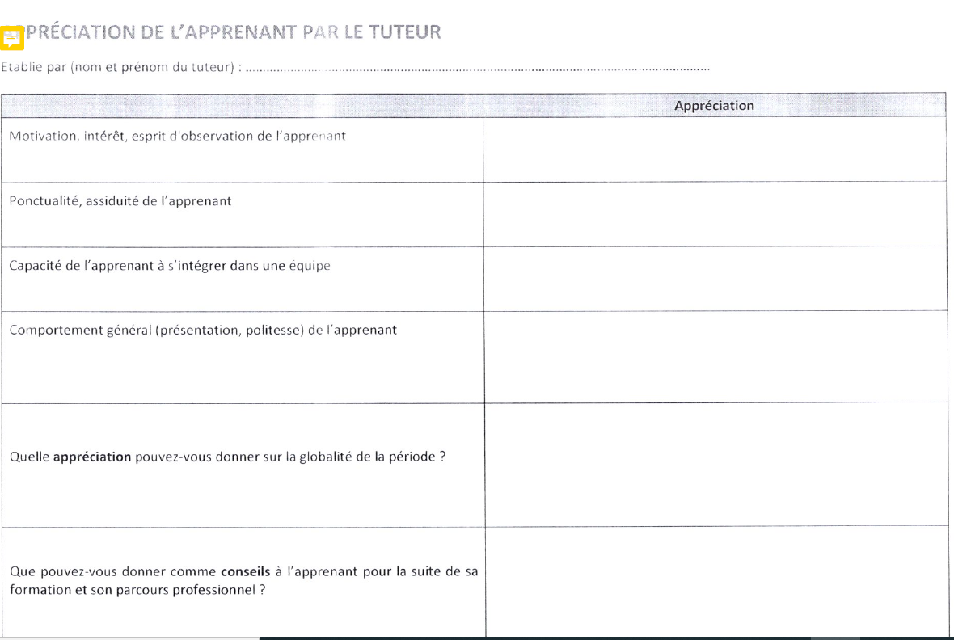

Slide 23
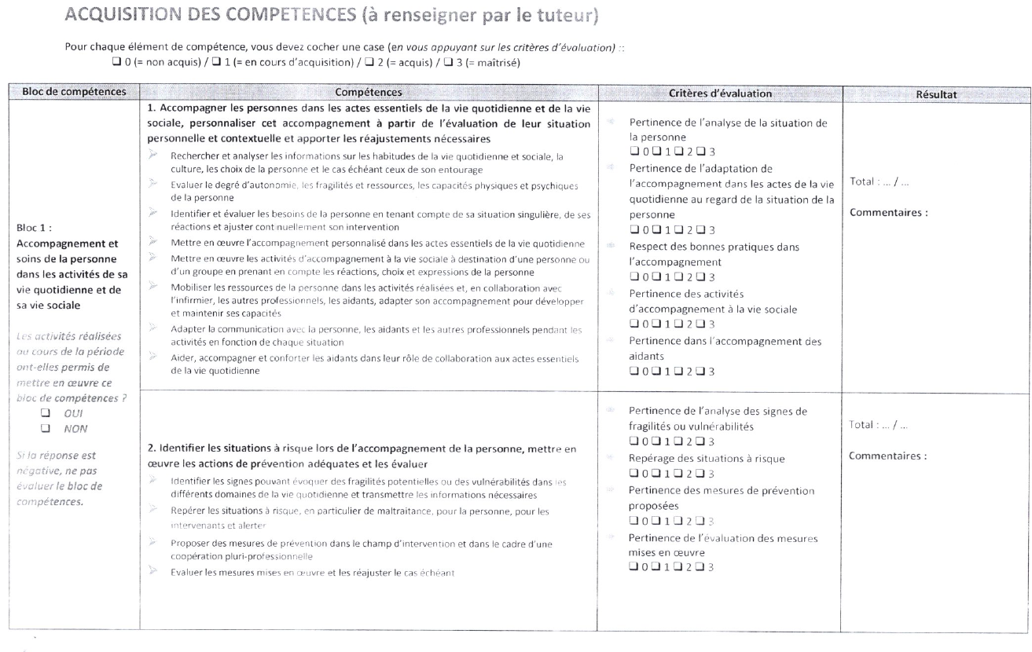

Slide 24
III-Validation de la formation
Lorsque les conditions de validation ne sont pas remplies à l’issue des épreuves de rattrapage, réinscription possible pour un cursus complémentaire sur les blocs de compétences non validés .
Un seul redoublement autorisé.

Slide 25
IV-Les cursus partiels
Auxiliaire de Puériculture
Assistant de Régulation Médicale
Ambulancier
Bac pro Services Aux Personnes et Aux Territoires
Bac pro Accompagnement, Soins et Service à la Personne
Assistant de Vie aux Familles
Agent de Service Médico-Social
Accompagnant Educatif et Social–AMP-AVS

Slide 26
IV-Les cursus partiels
Bénéficient d’équivalences ou d’allègement
de suivi ou de validation de certains blocs de compétences
Exemples :
*AVF
allègement Mod 1, 9, 10 et Dispense Mod 2, 5 et 6
*AMP
allègement Mod 1,2,4,10 et Dispense Mod 6 et 9

Slide 27
V- L'organisation de la formation sur l’IFAS de Neufchâteau
    La formation s'appuie sur le projet pédagogique élaboré en équipe
    L’IFAS reste et demeure le lieu de transmission des connaissances et des savoirs.

Slide 28
V – L'organisation IFAS Neufchâteau
    Planification modulaire ( pas forcément chronologique / n° des modules)
    Plusieurs modules abordés sur une même période d’enseignement
    3 semaines de vacances ( N°51,52 en décembre et N°15 en avril )

Slide 29
Evaluation des modules théoriques
    Épreuves écrites :
    → En individuel sur table : modules 1-2-4-9 et 10
    → Travail personnel maison à partir de situations de stage : modules 3 et 8
    → En groupe : modules 6 et 7
    Epreuve Pratique en situation simulée = module 5

Slide 30
LES STAGES
Les lieux de stage sont multiples ( pas seulement sur Neufchâteau) → nécessité de se déplacer avec véhicule personnel
Les affectations sont effectuées en fonction des objectifs d’acquisition de compétences et du texte en vigueur.
Le choix du stage optionnel peut être remis en question par l’équipe pédagogique si l’élève est en difficulté pour ses acquisitions de compétences.

Slide 31
VIE SCOLAIRE
Attribution d’un formateur, référent de suivi pédagogique
Personne ressource
RDV programmés et à la demande

Slide 32
VIE SCOLAIRE
2 représentants de classe
siégeant aux différentes commissions:
Instance Compétente pour l’Organisation Générale de l’Institut (2)
Section Compétente pour le traitement Pédagogique des situations individuelles des élèves (1)
Section Compétente pour le traitement des situations Disciplinaires (1)
Section relative aux Conditions de Vie des Elèves au sein de l’Institut (2)

Slide 33
Si cette formation vous correspond
c’est avec plaisir que nous répondrons à vos questions
La direction
&
l’équipe pédagogique et administrative de l’IFAS

